Slide 1


Slide 2
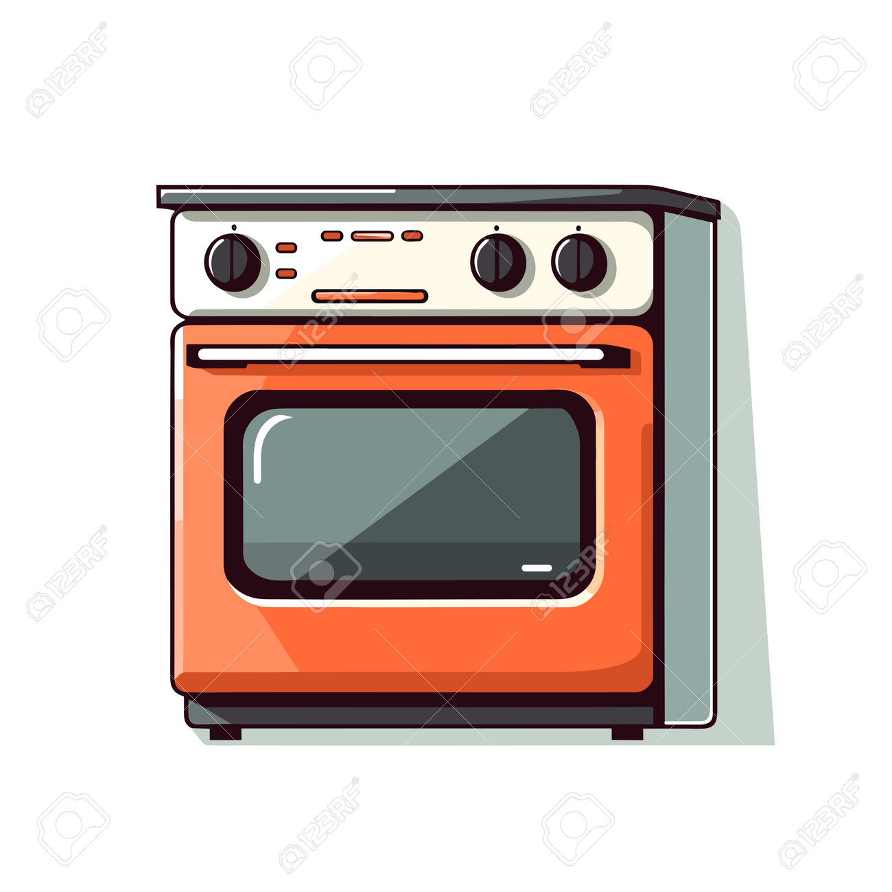
Un Four - dans la cuisine

Slide 3
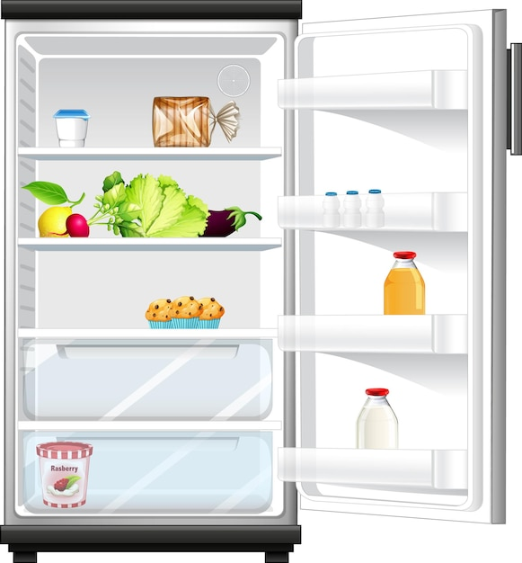
Un Frigo – dans la cuisine

Slide 4
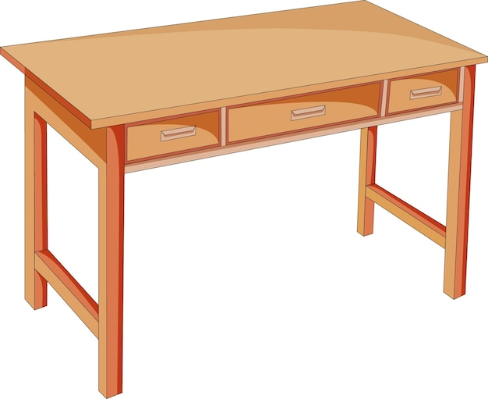
Une table – dans la salle à manger

Slide 5
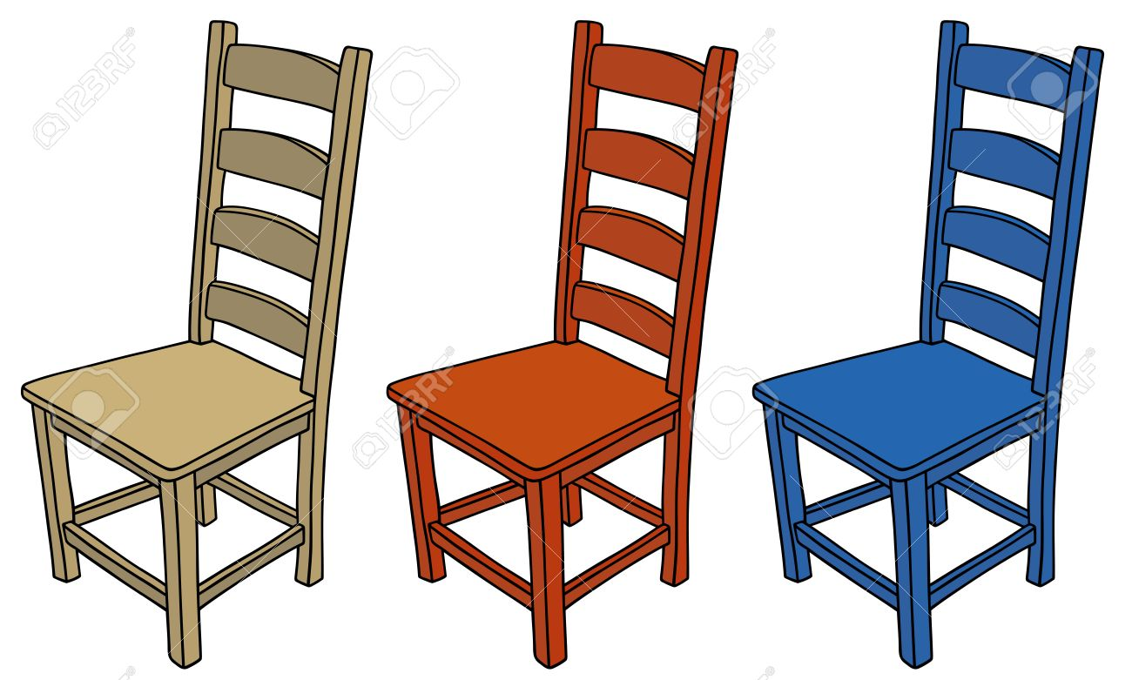
Des chaises - dans la salle à manger

Slide 6

Le canapé – dans le salon

Slide 7

La télévision – dans le salon

Slide 8
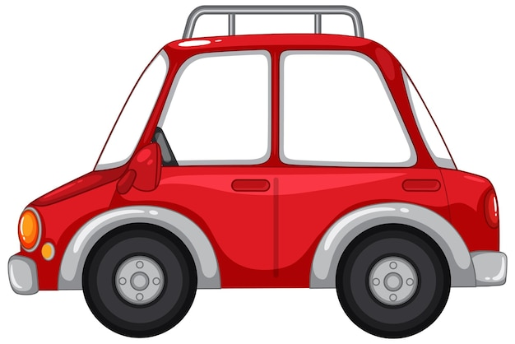
Une voiture - dans le salon

Slide 9

Une douche – dans la salle de bains

Slide 10
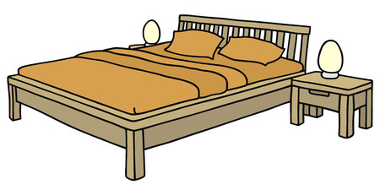
Un lit – dans la chambre

Slide 11

Des Fleurs - dans le jardin

